Slide 1


DAN RUŽIČASTIH MAJICA
2026.

Slide 2
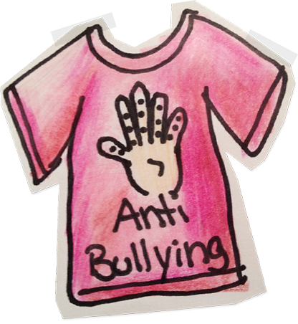

Slide 3


Slide 4

STOP NASILJU!
NE SLUŠAJ SVOJE NEPRIJATELJE!

Slide 5
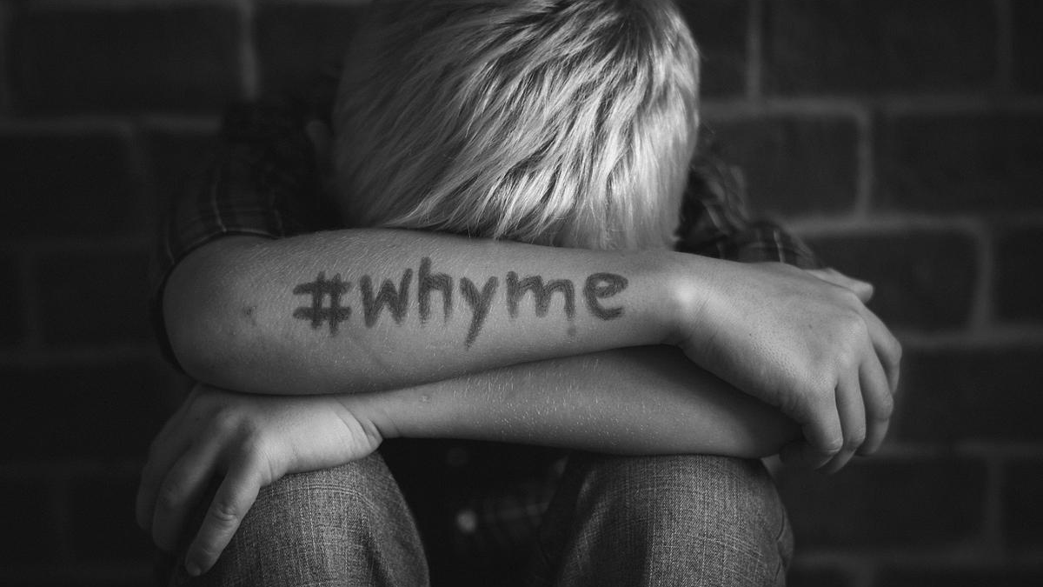
NE POVRIJEĐUJ!
TO BOLI!

Slide 6

BUDI SVOJ/A, ALI PAZI ŠTO ČINIŠ!
POSLJEDICE NE NESTAJU!
Ta fotografija korisnika Nepoznat autor: licenca CC BY-NC-ND

Slide 7

NE OSUĐUJ!
RAZMISLI ŠTO GOVORIŠ!
Ta fotografija korisnika Nepoznat autor: licenca CC BY-NC-ND

Slide 8
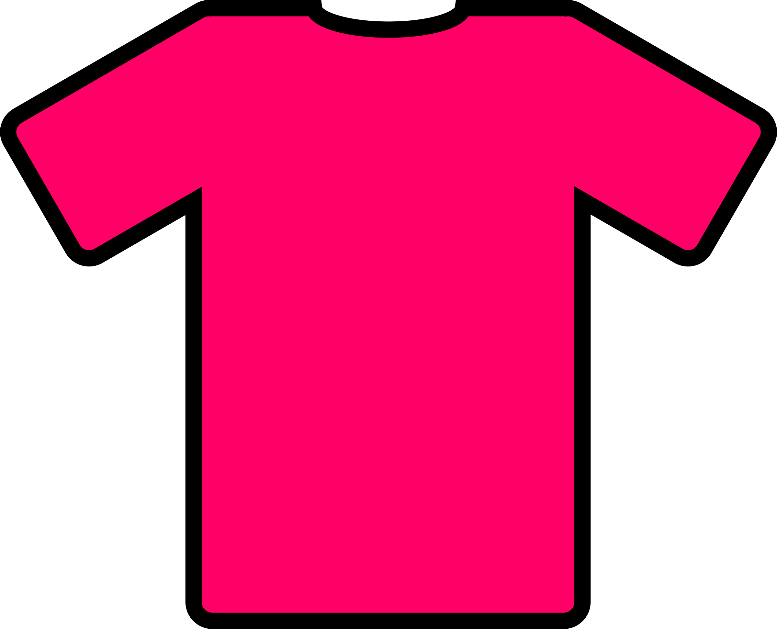
SVI IMAMO SVOJ STIL ODIJEVANJA!

Slide 9
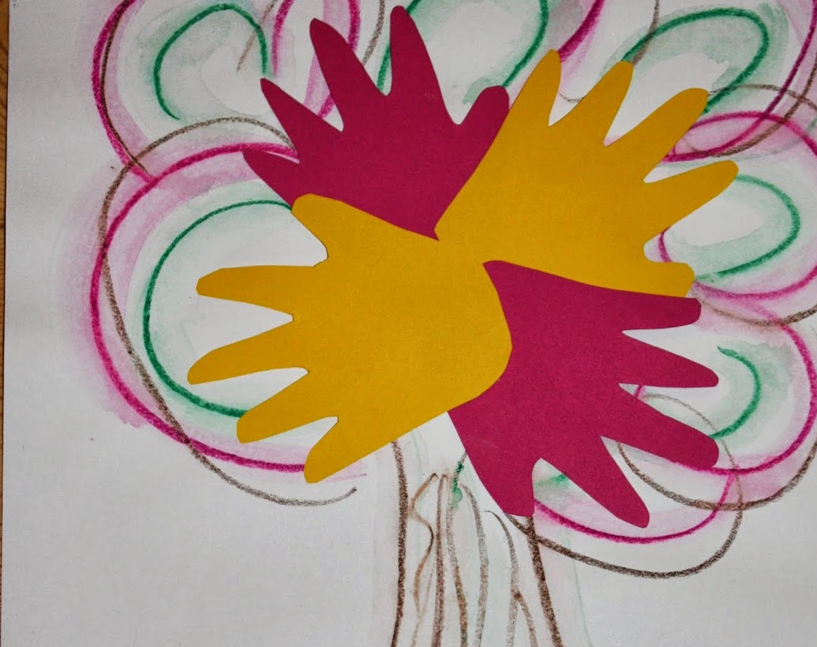
I TI VRIJEDIŠ!
NE MISLI DA VRIJEDIŠ MANJE JER SI DRUGAČIJI/A!
Ta fotografija korisnika Nepoznat autor: licenca CC BY-NC-ND

Slide 10
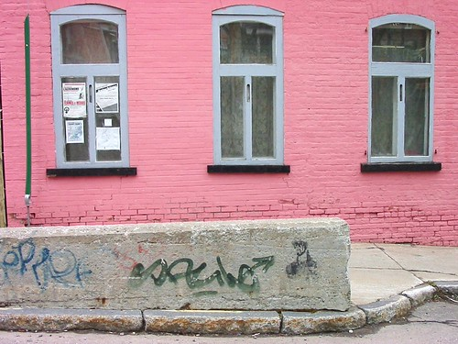
NE PREŠUTI NASILJE!

Slide 11

SVATKO JE POSEBAN NA
SVOJ NAČIN!

Slide 12
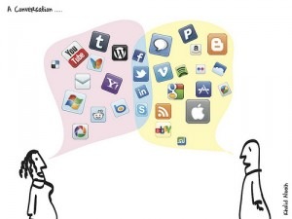
RIJEČI BOLE I PREKO EKRANA!
Ta fotografija korisnika Nepoznat autor: licenca CC BY-SA-NC

Slide 13


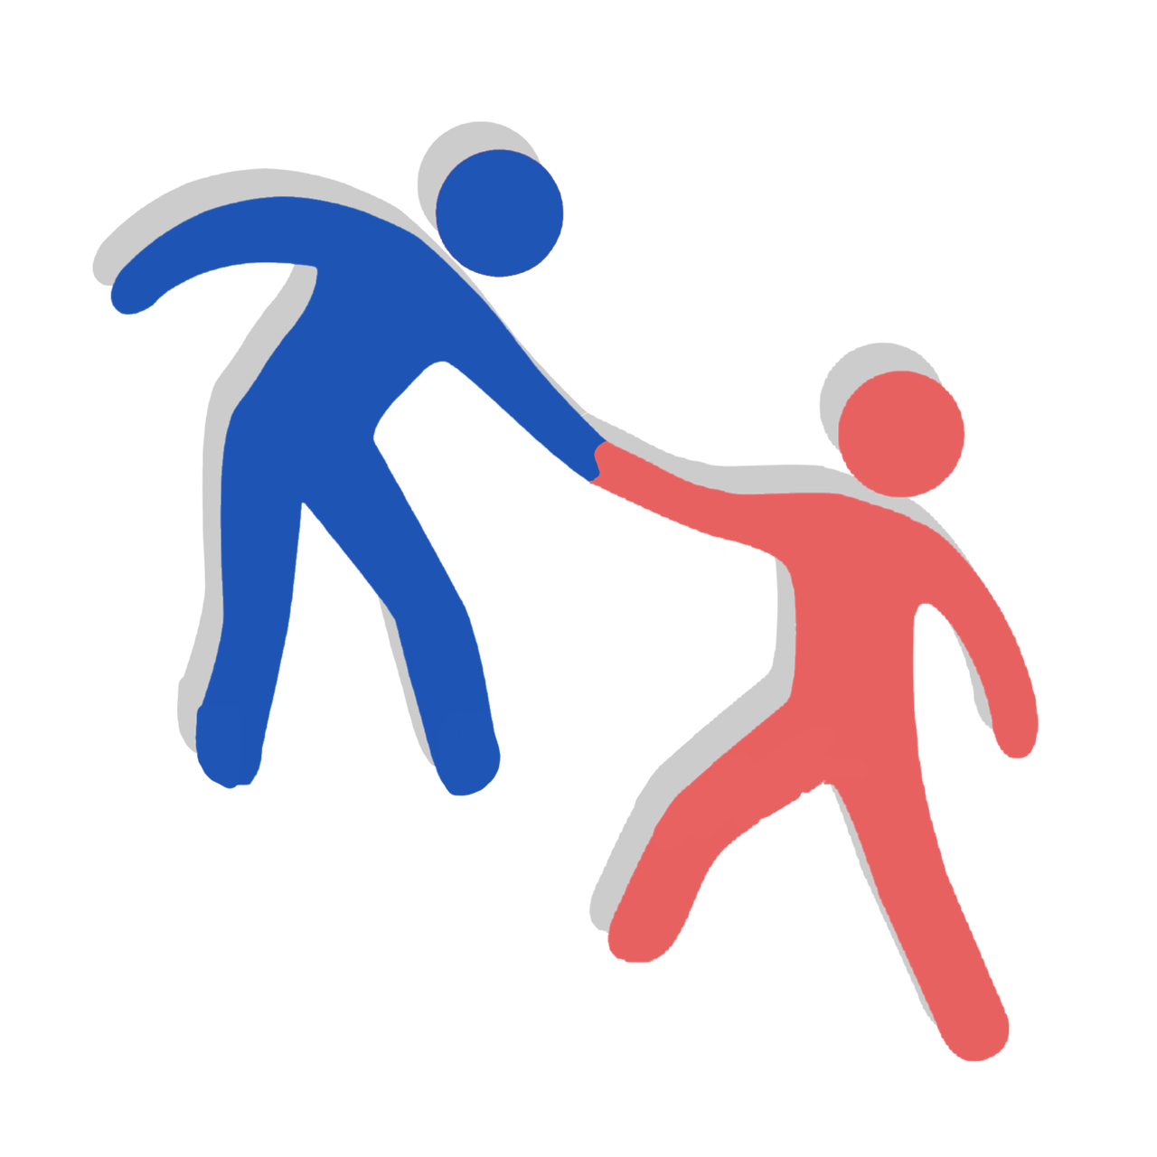
HRABROST je
potražiti
POMOĆ, a NE ŠUTJETI!

Slide 14
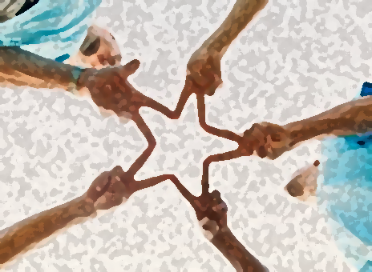
7. B

